Slide 1
Validação de dados e documentação
Gabriel Mina

Slide 2
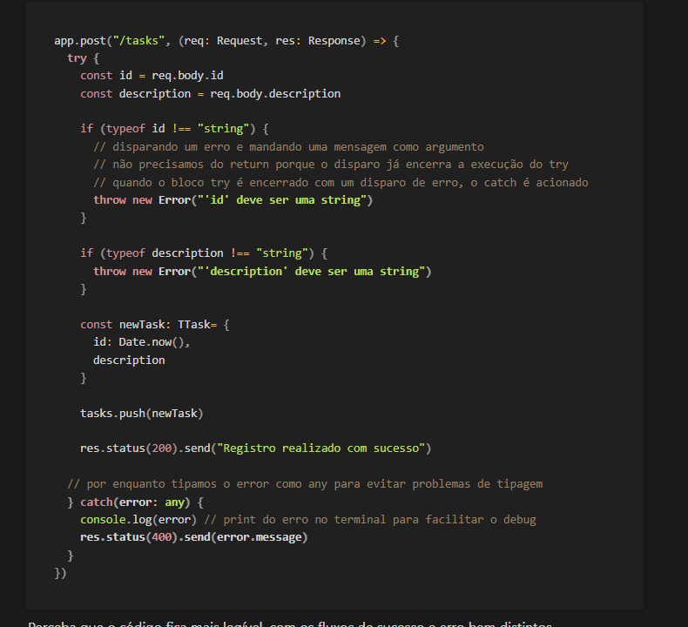

Slide 3
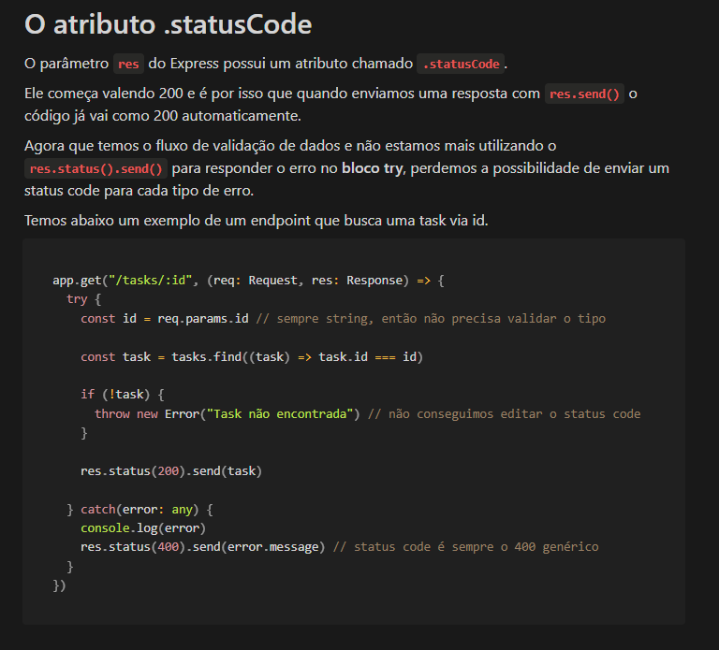

Slide 4
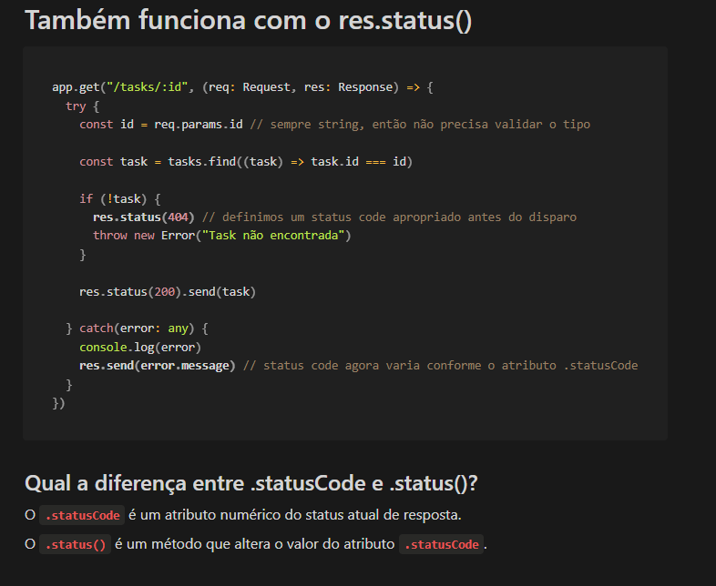

Slide 5
